Slide 1
C
必要書類の確認リスト（みずいろ） 後期
オモテ
・書類 １～７ はすべて提出してください。
・ をマイナンバーで省略する方は、別紙Ⓓ「マイナンバー連携を希望する方へ」を
必ずお読みください。
・ はA4サイズの用紙に行い、小さく切り取らずご提出ください。
4
6
コピー
１. 特定医療費（指定難病）支給認定申請書（更新用・３枚綴り）
２. 臨床調査個人票（指定医が記入した日から6か月以内のもの）
別紙Ⓑ「臨床調査個人票 作成依頼書（きみどり）にて、病院に作成を依頼してください。
３. 自己負担上限額管理票
「氏名記載の表紙」 と 「令和６年８月以降で記載のあるページ」
世帯全員の住民票（発行日から6か月以内のもの）
単身世帯の方でも、必ず「世帯全員」という種類を取得してください。（個人番号の記載は不要）
コピー
4
原本
５.健康保険証、資格確認書 いずれか ※マイナ保険証不可※
住民票に記載されている方
コピー
全員分
令和７年度 市町府民税課税証明書
と 分
6
原本
受給者
住民票上で後期高齢者医療制度に加入している方全員
※申告後、金額が表記されたものが必要です。未申告の場合は、金額が表記されない場合が
あります。
※昭和25年生（令和８年1月1日時点で75歳）の方は、「後期高齢者医療制度」 加入者
として取り扱いますので、課税証明書の提出が必要です。
７. 療養生活についてのおたずね
ウラ面も必ずご確認ください

Slide 2
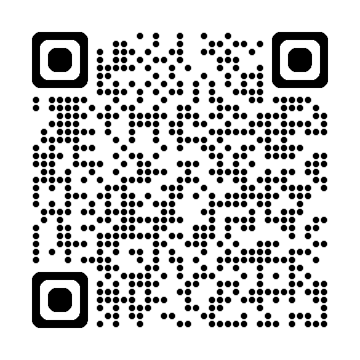
該当のある方にご提出いただく書類
C
ウラ
階層区分がB1(2,500円)の方や受診者本人の年金収入が80.9万円以下となる方
・令和６年１月～12月の年金収入等がわかる「改定通知書」や「振込通知書」などの
※申請書2枚目「4 申し立て欄」の⑤をご参照ください。
※上記申し立て欄に✓チェックを入れることで「B1(2,500円)」となります。
収入金額が80.9万円以下の方でも、✓チェックがない場合は「B2(5,000円)」として扱います。
コピー
同一世帯の後期高齢保険証加入者が指定難病受給者の場合（あん分）
・あん分対象者の受給者証の
※申請書2枚目の「7 あん分対象者」に必要事項をご記入ください。
※あん分対象者と同時に更新申請をしてください。
※住民票や課税証明書は、どちらか一方で原本の提出があれば、もう一方はコピーで問題ありません。
コピー
昭和25年生（令和８年1月1日時点で75歳）の方
・特定医療費（指定難病）支給認定申請内容変更届
・後期高齢者医療資格確認書
※誕生日の1か月ほど前に、お住いの市町村から交付されます。
※保健所にご提出いただいてから大阪府へ書類を送付し、審査を開始します。
コピー
その他の注意事項
マイナ保険証での申請はできません
必ず 「健康保険証」、「資格確認書」いずれかの を提出してください。
いずれの書類もお持ちでない方は、マイナポータルの健康保険証の情報が記載されている画面をA4サイズ
で印刷のうえ、提出してください。
コピー
課税証明
市町府民税 課税 世帯の場合、以下を課税証明書に代えることができます。
・「市町府民税の納税通知書」の ( 「表紙」 と 「課税明細」 を含めた全てのページ ）
コピー
ホームページにも手続きのご案内、申請書類等を掲載しております。
QRコードを読み取っていただき、併せてご覧ください。
（茨木保健所ホームページ）

